Slide 1
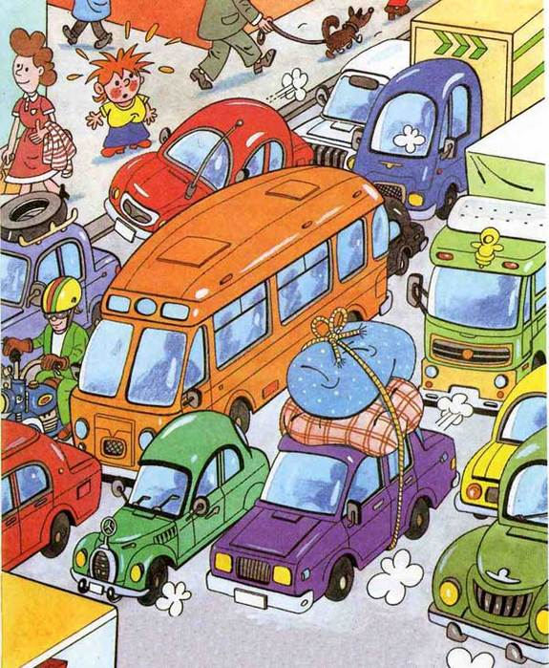
Презентация на тему: ПРАВИЛА дорожного движения для детей 4-5 лет.
Выполнила : воспитатель ГБДОУ №89 Красногвардейского района Твердохлеб Юлия Валерьевна.

Slide 2
Цели презентации:
Закреплять знания о различных видах городского транспорта, особенностях их внешнего вида и назначения («Скорая помощь», «Пожарная», ,«Полиция», трамвай, троллейбус, автобус).
Знакомство со знаками дорожного движения «Пешеходный переход», «Остановка общественного транспорта», «Дети».
Закреплять знания о назначении светофора.

Slide 3
Задачи:
Расширить знания о переходах - подземном и наземном.
Обогащение знаний о транспорте.
Дать представление о том, что для общественного транспорта есть спец. отведенное место – остановка.
Дать представление о светофоре, как важнейшем атрибуте дорожно-транспортного движения.

Slide 4
Привет, ребята!Я Зайчишка-Торопышка!
Я очень люблю изучать правила дорожного движения,а вы?
Давайте изучать вместе!!!

Slide 5
Вот как много транспорта на дороге!!! А какие виды транспорта вы знаете???

Slide 6
А теперь, давайте попробуем запомнить несколько дорожных знаков!

Slide 7
В этом месте пешеход Терпеливо транспорт ждет. Он пешком устал шагать, Хочет пассажиром стать.

Slide 8
Здесь наземный переход, Ходит целый день народ. Ты, водитель, не грусти, Пешехода пропусти!

Slide 9
Знает каждый пешеход Про подземный этот ход. Город он не украшает, Но машинам не мешает!

Slide 10
Посреди дороги дети, Мы всегда за них в ответе. Чтоб не плакал их родитель, Будь внимательней, водитель!

Slide 11
Ну вот , как здорово мы изучили с вами некоторые дорожные знаки!!! И наконец ,остался самый важный герой дорожного движения!

Slide 12
Светофор
У большого перекрестка
Подмигнул мне светофор.
И решил я очень просто
С ним затеять разговор.
"Побежим со мной вприпрыжку?" -
Я сказал. А он в ответ
Зажигает ярко красный
Запрещающий всё цвет.
Подмигнув мне желтым цветом,
Быть внимательным велел.
"Помню, помню я про это!" - Я в ответ ему пропел.
Вдруг зажегся цвет зеленый.
Знаю я - пора идти!
"До свидания, светофорчик,
Всем - счастливого пути!"

Slide 13
Правило маленького светофора
Чтобы время перехода мог ты правильно узнать, У большого светофора надо маленький искать. Посмотри-ка, у него есть два глазика всего:
Если красный глаз горит, человечек в нём стоит. Значит, надо переждать, у дороги постоять. Светофор свой цвет меняет, глаз зелёный зажигает. Человечек в нём идёт - всё, свободен переход!

Slide 15
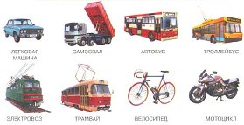
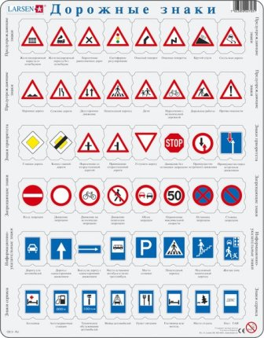
Вот как много мы узнали!!!

Slide 16
До свидания, ребята!
Всем ребятам умным ясно: Где дорога – там опасно! Отыщи-ка, пешеход Чёрно-белый переход! Не горит зелёный свет? Светофора вовсе нет? Что такое? Как же так? Посмотри на синий знак. Человечек в нём идёт? Значит – это переход. У дороги смирно встань, Не беги, не хулигань, Маму за руку бери, Вправо-влево посмотри! Приглашает переход: - Проходи по мне вперёд!

